Slide 1
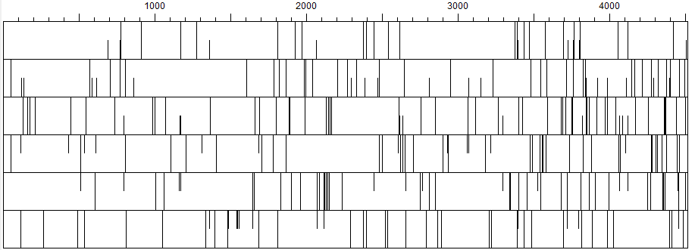

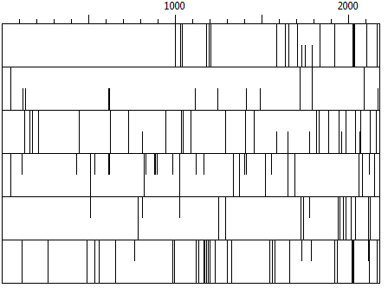
Document Annexe à compléter
A/Structure et ORF Map de l’ADN et de l’ARNm de NAGS
ADN
1
4515
Carte des ORFs génomique (ADN) de NAGS
ARNm
1
2182
Carte des ORFs du transcript (ARNm) de NAGS
B/Information sur le gene codant NAGS
Région | Coordonnées | Longueur
5’UTR
Codon Initiateur (ATG) |  | /
Exon1
Intron 1
Exon 2
Intron 2
Exon 3
Intron 3
Exon 4
Intron 4
Exon 5
Intron 5
Exon 6
Intron 6
Codon Stop |  | /
3’UTR
Calcul de la taille de la protéine NAGS

